Slide 1

Recommender Systems
sistemi preporučivanja

Slide 2

Šta su recommender sistemi?
Sistemi preporuka su sofisticirani algoritmi dizajnirani da korisnicima pruže relevantne preporuke za gotove proizvode, robu ili usluge.
Elaine Rich (1979.) - " Grundy " : Prvi sistem za preporuku (knjiga).
Cilj: pružanje prilagođenih preporuka (pronalaženjem obrazaca u ponašanju korisnika).
Doprinošenje privrednim društvima u povećanju prihoda i zadržavanju kupaca.

Slide 3


životni ciklus rs-a
KORACI:
PRIKUPLJANJE PODATAKA
OBRADA PODATAKA
IZBOR ALGORITAMA (filtriranje na osnovu sadržaja, kolaborativno, hibridno)
PROFIL KORISNIKA
PROFIL PRODUKTA
GENERISANJE PREPORUKA (povezivanje profila)
RANGIRANJE I REPREZENTACIJA

Slide 4

Preporuke
Personalizovane
Nepersonalizovane

Slide 5
Nepersonalizovani sistemi
Preporuke bez obzira na individualnu preferencu korisnika.
Oslanjanje na karakteristike samih prodajnih stavki.
Primer: top 10 / najgledanijih / najprodavanijih / najpretraživanijih / najnovijih...
Problem: ne pruža preporuke "po meri".
Odličan prvi korak.

Slide 6
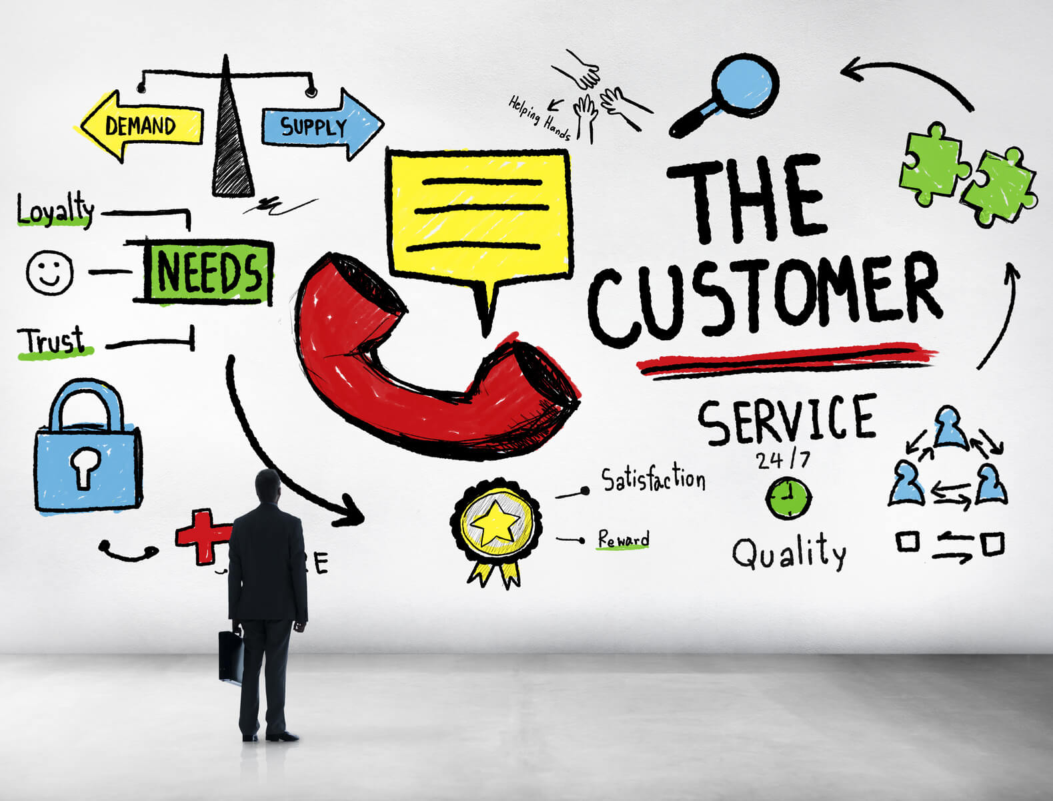
Personalizovani sistemi
*Personalizovani sistemi su dizajnirani tako da pruže adaptirane sugestije (svakom pojedincu).
*Zasnovani su na konceptu predviđanja.
*Kakva preporuka mora biti?
Personalizovana,
Raznolika,
Da se ne ponavlja,
Prikazuje dostupne proizvode u pravo vreme
...

Slide 7
Tipovi personalizovanih sistema
Filtriranje na osnovu sadržaja (Content- based)
Filtriranje na osnovu saradnje (Collaborative)
Hibridno preporučivanje (Hybrid)
Personalizovani sistemi se mogu kategorisati u nekoliko tipova, svaki sa sopstvenim metodama pružanja odgovarajućih preporuka.

Slide 8
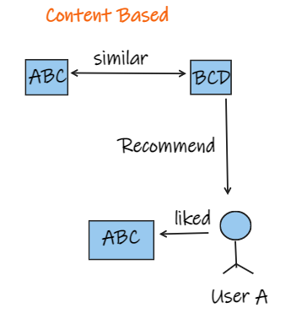
Filteri na osnovu sadržaja
Koriste stavke i metapodatke – istoriju aktivnosti.
Izgrađuju modele koji objašnjavaju interakcije kupac-produkt.

Slide 9
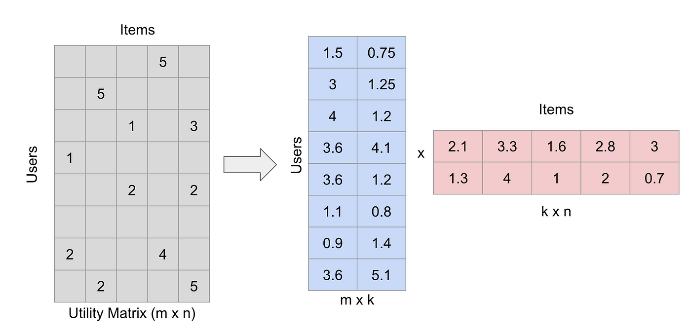
Matrica karakteristika (proizvodi)

Slide 10
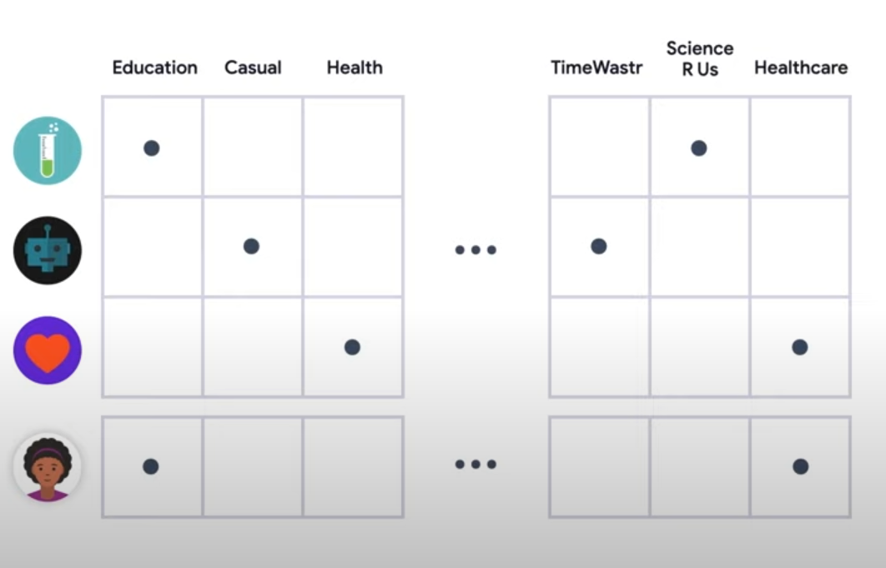
Matrica karakteristika (svojstva)

Slide 11

Prednosti filtriranja na osnovu sadržaja
manje problema hladnog pokretanja
transparentnost
raznolikost
smanjenje zabrinutosti za privatnost podataka

Slide 12

Mane filtriranja na osnovu sadržaja
"filter bubble"
ograničena slučajnost
preporuka nepopularnih proizvoda/usluga
preterana specijalizacija

Slide 13
Collaborative filtering
MEMORY-BASED
MODEL-BASED
USER-BASED
ITEM-BASED
MATRIX FACTORIZATION
NEURAL NETWORKS
SVD
Analiziranje ponašanja i preferenci sličnih korisnika
Slična interesovanja/ponašanje 2 korisnika u prošlosti => slična interesovanja/ponašanje u budućnosti

Slide 14
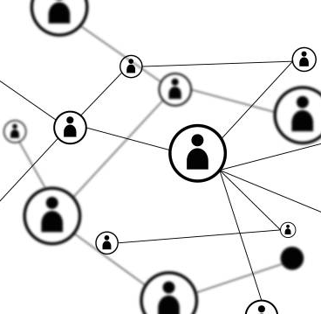
Memory-based
Direktna sličnost između korisnika (sadržaja) međusobno
Koriste neobrađene istorijske podatke u cilju generisanja preporuka

Slide 15
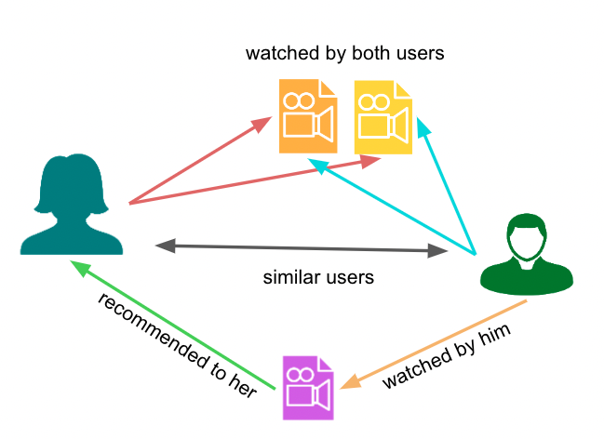
USER-BASed
"users who are similar to you also liked..."
"you may also like..."
Korisnik dobija preporuku identifikacijom drugih sličnih korisnika i proizvoda koji su se njima dopali

Slide 16
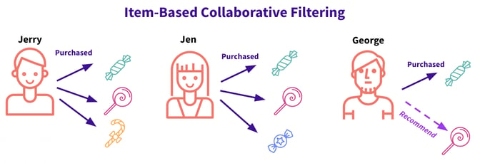
Item-based
"user who liked this item also liked..."
Korisnik dobija preporuku za neki proizvod sličan onom s kojim su on i neki drugi korisnik već stupili u kontakt
Sličnost između proizvoda je stabilnija od sličnosti između korisnika jer:
Proizvodi se ne menjaju
Proizvoda ima manje i manje su kompleksni
= > cold-start problem manje se ispoljava kod item-based metoda nego kod user-based

Slide 17

Kako da RAČUNAmo sličnost ?
USER-USER SLIČNOST
ITEM-ITEM SLIČNOST
Prvo ćemo uvesti pojmove:
User-item rating matrica
Faktorizacija user-item matrice
Latent faktori

Slide 18
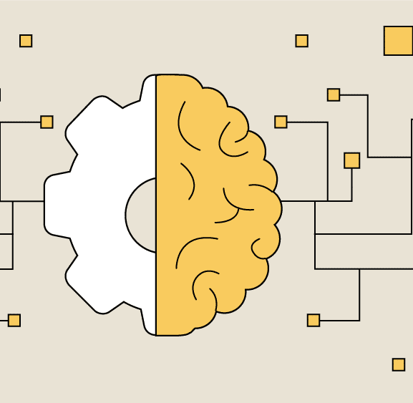
Model-based
Koriste modele mašinskog učenja za generisanje preporuka
Uče obrasce, korelacije, odnose sa starim podacima i predviđaju ponašanje korisnika vezano za proizvode s kojima nema ranijih interakcija ni na koji način
Tipovi:
1) matrix factorization (najpopularniji)
2) singular value decomposition (svd)
3) neural networks

Slide 19
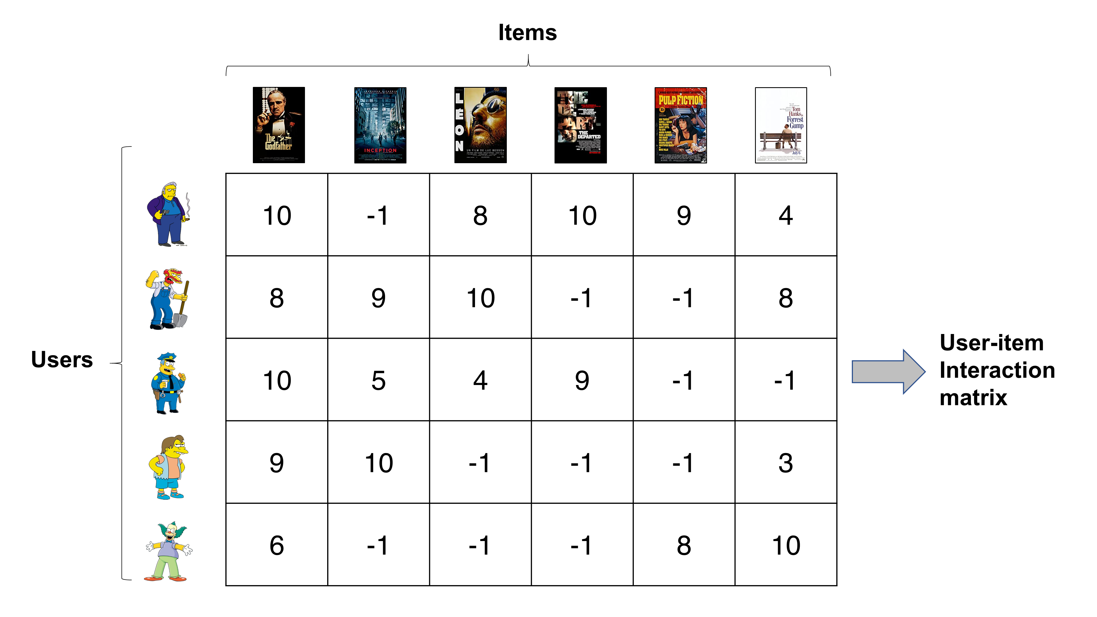
Matrix factorization (dekomponovanje matrice R)
Ako je korsnik dao povratnu informaciju na predloženi proizvod predstavljamo to u obliku matrice R (user-item ratings matrica):
1) redovi su korisnici
2) kolone su proizvodi
3) polja su user-item interakcije => matrica će imati mnogo praznih polja (NA vrednosti)
Otkrivanje latent patterns usera (pomoću user-item interakcija)
Poboljšavanje personalizovanost preporuke

Slide 20
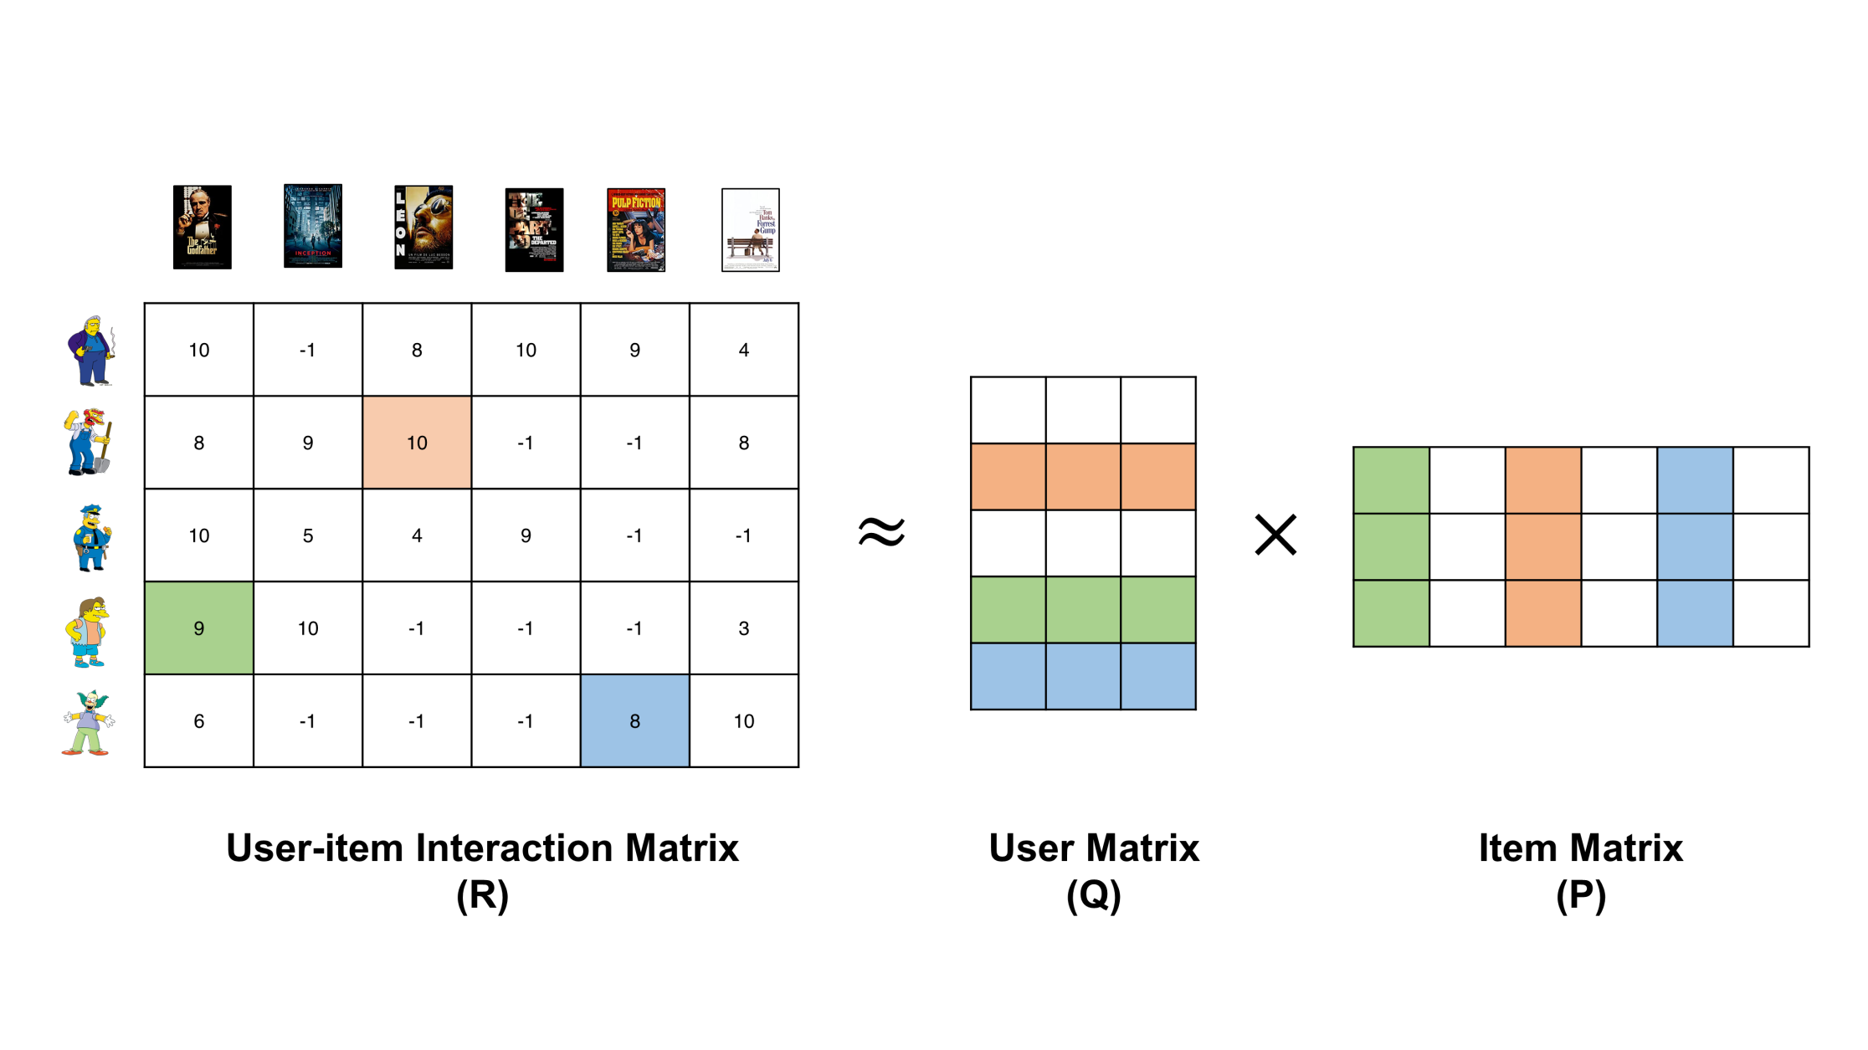
Proces dekompozicije
Fakt. matrice aproksimira matricu R dekompozicijom na 2 manje matrice:
1) matrica Q (User latent factor matrix) - odnos korisnika sa njegovim latent faktorima
2) matrica P (Item latent factor matrix) - odnos stavke sa njenim latent faktorima
Veći rezultat u matrici => bolje podudaranje korisnika i stavke
Koraci:
1) Inicijalizacija random korisnika i P matrice
2) Matrica ocena R = Q x P^{T}
3) Cilj: razlika predviđene i stvarne ocene je minimalizovana
 | Hello | World | Hi
"Hello" | 1 | 0 | 0
"Hello world" | 1 | 1 | 0

Slide 21
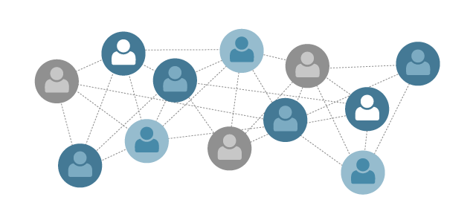
Za šta nam je još potrebna R matrica ?
mreža sličosti korisnika
kosinusna
Spirmanova
Pirsonova

Slide 22
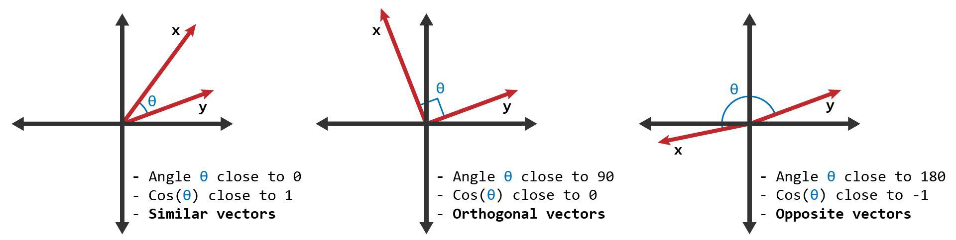
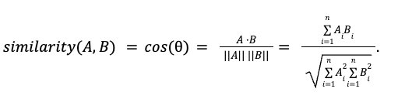
Praktična primena cosine-similarity
Želimo da predložimo korisniku
neku knjigu
Identifikacija sličnog korisnika (pomoću cosine similarity)
Generisanje kandidata
Prikupljanje ocena kandidata
Filtriranje kandidata

Slide 23


Prednosti mane
Efektna personalizacija
Nisu nam neophodne informacije o stavkama (funkcionisanje samo po principu relacija)
Otkrivanje (predlaganje) novih, neočiglednih proizvoda
Cold-start problem
Neaktivni korisnici (koji komuniciraju sa malim brojem stavki)
"bogati postaju bogatiji" fenomen (tendencija predlaganja popularnih stavki više)
Zahteva mnogo podataka
Proces upoređivanja svakog korisnka (stavke) sa svakim korisnikom (stavkom) je skup
Prednosti i mane Content based i Collaborative based filtering-a => Hybrid recommenders

Slide 24
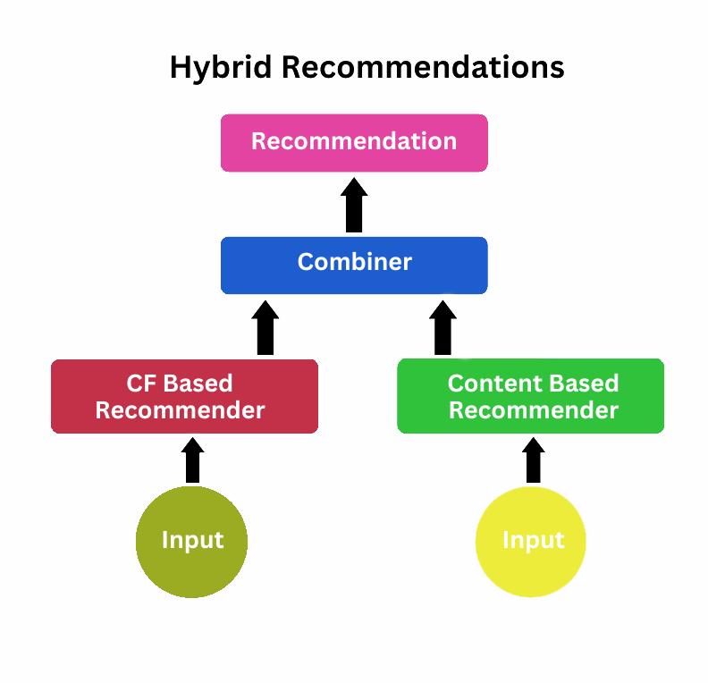

Slide 25
Hybrid recommenders (više tehnika i pristupa => preciznije raznovrsnije, efikasnije preporuke)
prednosti
mane
Poboljšan kvalitet preporuka
Stabilnost, fleksibilnost preporuka
Rešavanje ograničenosti uobičajenih preporuka (npr. Rešen problem cold-starta predlaganjem random stavki)
Povećana složenosti i razvojni napori
Traže više podataka i računarskih resursa (jer koriste više algoritama)
Podešavanje i osetljivost parametara (javlja se puno parametara i hiperparametara sa kojima treba biti pažljiv)

Slide 26
METRIKE EVALUACIJE ZA RECOMMENDER SYSTEMS
Koriste se za procenjivanje učinka i efikasnosti recommender sistema
Mogu pomoći u proceni koliko je efikasan određeni algoritam ili model
Najbolji način za onlajn procenu sistema je A/B testiranje
Postoji nekoliko kategorija metrika evaluacije

Slide 27

KATEGORIJE METRIKA EVALUACIJE

Slide 28
Accuracy metrics
(pokazatelji tačnosti)
Ranking metrics
(pokazatelji rangiranja)
Procenjuju koliko se preporuke sistema podudaraju sa stvarnim preferencama korisnika
Dolazi do srednje apsolutne, srednje kvadratne ili srednje kvadratne logaritamske greške
Procenjuju koliko dobro sistem rangira ponude za korisnika
Primer: Prosečna recipročna stopa pogodaka (Mean Reciprocal Rank), Srednja prosečna preciznost (Mean Average Precision)

Slide 29
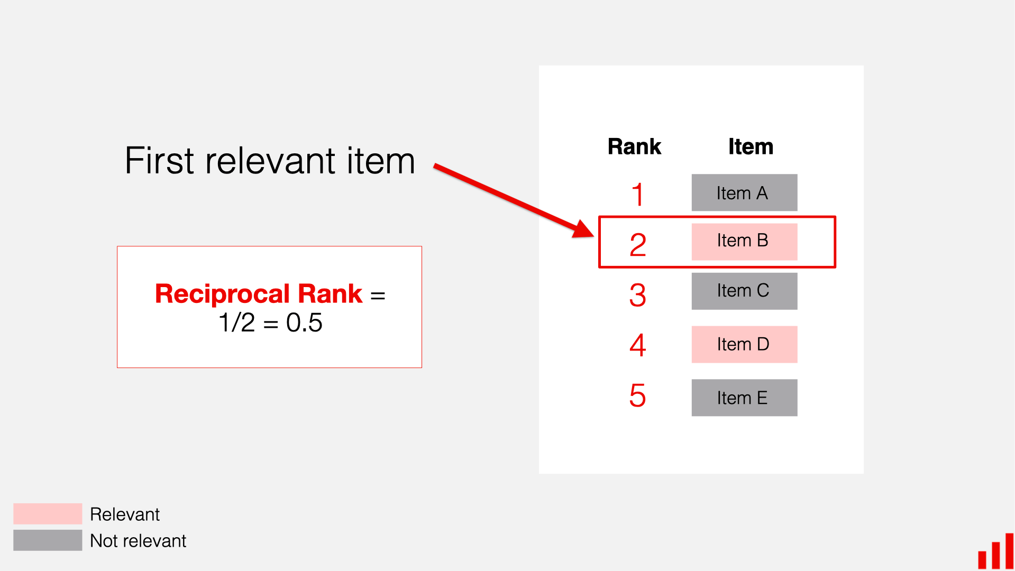
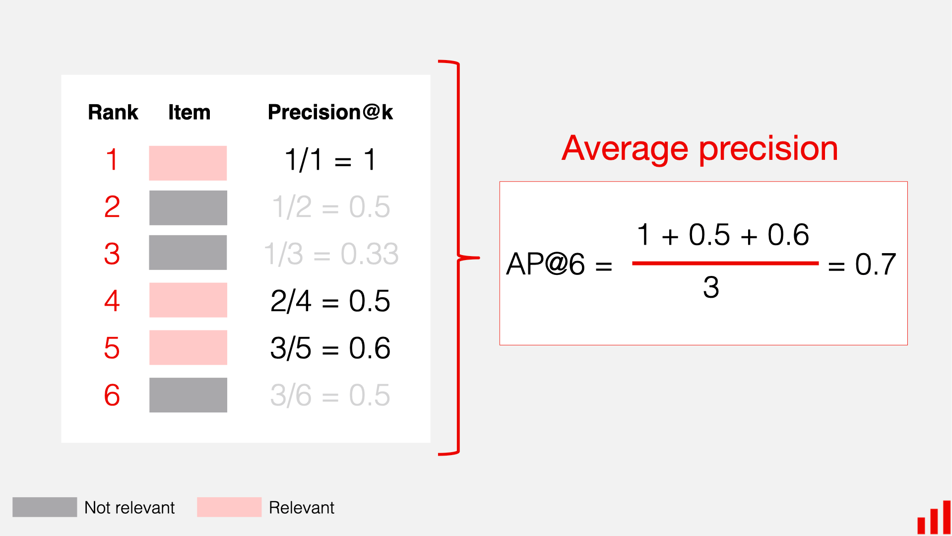
RANKING METRICS
Mean Reciprocal Rank (MRR) – pokazuje koliko brzo možemo pronaći prvi relevantni proizvod
Mean Average Precision (MAP) – meri prosečnu preciznost za rangiranu listu

Slide 30
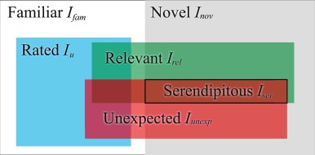
Diversity metrics
(pokazatelji raznolikosti)
Novelty metrics
Serendipity metrics
Procenjuje raznolikost proizvoda koji pruža korisniku
Kombinacija sa ranking metrics
Procenjuje koliko efikasno sistem upoznaje korisnika sa novim ili nepoznatim proizvodima
High novelty
Low novelty
Procenjuje sposobnost sistema da korisniku ponudi neočekivane proizvode

Slide 31
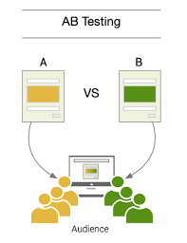
A/B TESTIRANJE
Koristi se za upoređivanje dve verzije veb stranice ili aplikacije u svrhu utvrđivanja koja je bolja
Statistička analiza se koristi kao alat da bi se uvidelo koja je varijanta bolja
Uklanja nagađanje optimizacije veb stranice

Slide 32
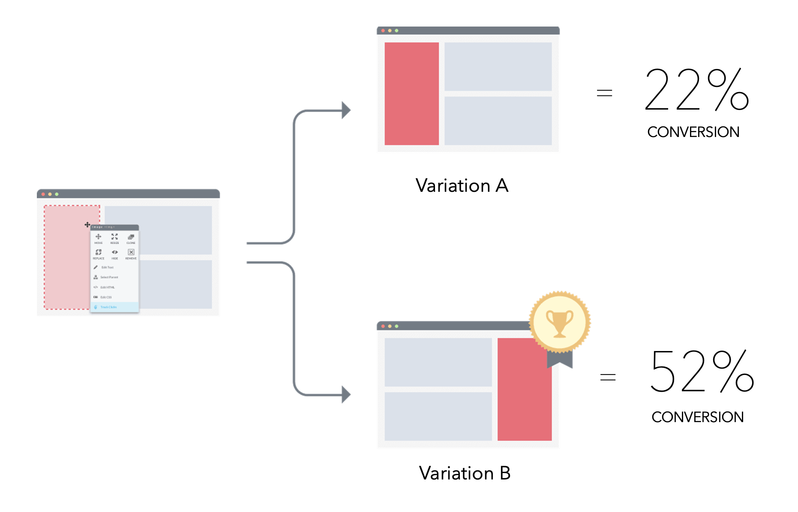
Kako funkcioniše a/b testiranje?
Aplikacija ili veb stranica se modifikuje.
Polovini korisnika je prikazana verzija A (stara verzija), a polovini verzija B (promenjena verzija).
Prikupljaju se podaci korisnika i analiziraju određenim statističkim metodama.
Dolazi se do zaključka da li je promena imala pozitivan, negativan efekat ili neutralan efekat.

Slide 33

KOJU METRIKU KORISTITI?
Zavisi od poslovnog problema koji treba rešiti
Ako smatramo da je metrika koju smo napravili odlična, ali je u praksi neefikasna, onda RS nije dobar
Primer: Netflix
Najvažnije: Korisnik treba steći poverenje u sistem preporuka (RS systems)
Fotografija Ova fotografija autora Nepoznat autor licencirana je u okviru CC BY-NC-ND.

Slide 34
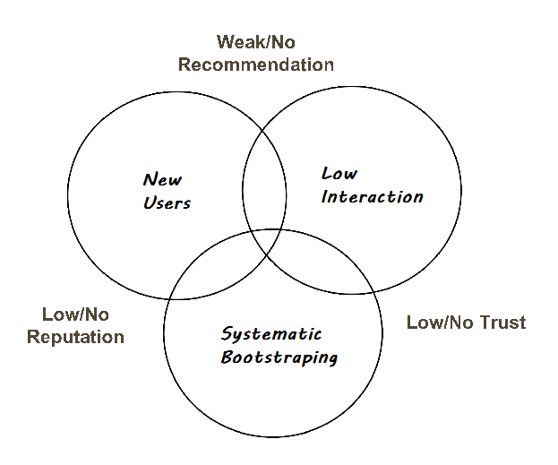
IZAZOVI RECOMMENDER SYSTEM-A u STVARNOm ŽIVOTu
Značajan izazov: "cold start problem" (problem hladnog pokretanja)
Dobro rešenje u tim situacijama: preporučiti 10 najprodavanijih ili 10 artikala na promociji
Alternativno rešenje: sprovođenje intervjua sa korisnicima
Drugi problem: predstavljanje novih proizvoda korisnicima
Još jedan izazov: odliv
Rešenje kod ovog problema: određen stepen randomizacije preporuka za korisnika

Slide 35
Ključna stvar: preporuke dizajnirati imajući u vidu ljudsku osetljivost na određene teme
Izbegavanje preporuka za proizvode koje plasiraju vulgaran jezik, verski ili politički sadržaj

Slide 36

KAKO IZABRATI ODGOVARAJUĆI RECOMMENDER SYSTEM?

Slide 37
Najvažnije: definisati metriku koja ćemo koristiti u proceni našeg recommender systema
Uzeti u obzir tehničke i resursne mogućnosti koji su povezani sa preporuciocem.
Izabrati način serviranja preporuka.
Generisanje predloga unapred
Raditi u realnom vremenu
Odlučivanje u izboru sistema preporuka treba shvatiti ozbiljno.
Pomoću njih može se poboljšati zadovoljstvo korisnika, kao i unaprediti i sam sistem.

Slide 38

Budući trendovi u recommender systems

Slide 39

Napredak AI-a i mašinskog učenja
Sistemi će napredovati u razumevanju korisničkih afiniteta i ponašanja
Koristiće se modeli dubokog učenja ("deep learning"), učenja sa "pojačanjem" (reinforcement learning") za pružanje personalizovanih i preciznijih preporuka korisniku
RS će moći da razumeju kompleksnije obrasce korisnika
U budućnosti: pojava chatbot-ova kao naših ličnih asistenata pri onlajn kupovini
Fotografija Ova fotografija autora Nepoznat autor licencirana je u okviru CC BY.

Slide 40
2. Personalizacija u doba zakona o privatnosti korisnika
Budući sistemi preporučivanja moraće da stave na 1. mesto privatnost korisnika
Personalizacija će napredovati tako da bude transparentnija
Korisnici će imati veću kontrolu nad svojim podacima, sistemi će raditi u okviru strožih ograničenja
Koristiće se tehnike: udruženo učenje ("federated learning"), diferencijalna privatnost, upravljanje podacima usmerenim ka korisnicima

Slide 41

3. integracija sistema preporuka u različitim industrijama izvan e-trgovine
Sistemi preporučivanja više neće biti ograničeni samo na onlajn trgovinu
Primena u mnogim industrijama: zdravstvo, zabava, obrazovanje...
Fotografija Ova fotografija autora Nepoznat autor licencirana je u okviru CC BY-SA-NC.

Slide 42
ZAKLJUČAK
Recommender systems igraju glavnu ulogu u poboljšanju korisničkog iskustva, samim tim i poslovnog napretka.
Doprinose lakšoj izgradnji poslovnog brenda.
Potencijal da značajno povećaju prihod privrednog društva.
Tehničko-tehnološki razvoj.

Slide 43
HVALA NA PAŽNJI !
Ana Jevtić
Sara Crnomarkovic
Gala Posedi

